Slide 1
Вот оно какое наше лето!
Первая младшая группа
Воспитатель Масленникова Татьяна Алексеевна

Slide 2
1 неделя «У солнышка в гостях»
1. Чтение и разучивание стихов о детях и для детей
2. Рисование ладошками и пальчиками (коллективное творчество)
3. Слушание и разучивание детских песен
4. Подвижные игры

Slide 3
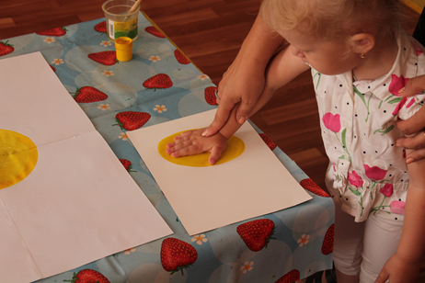
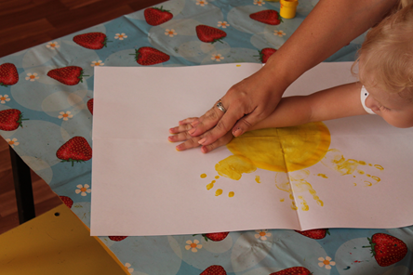
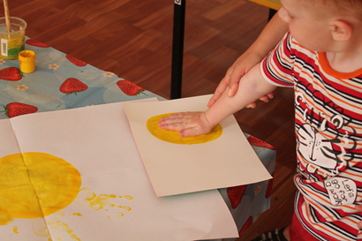
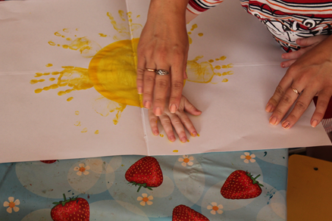

Slide 4
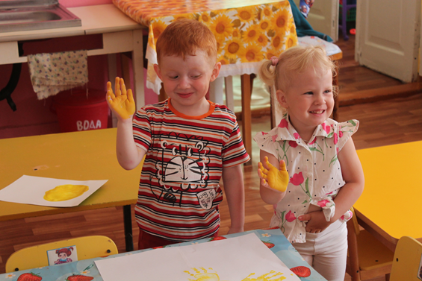
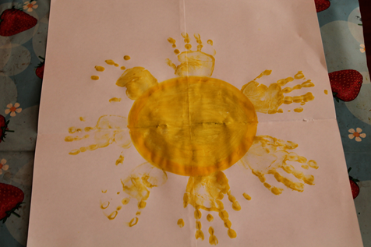

Slide 5
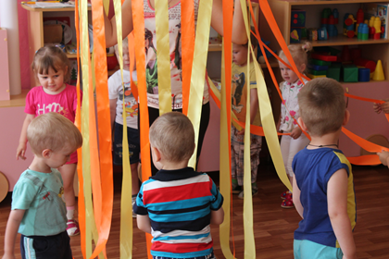
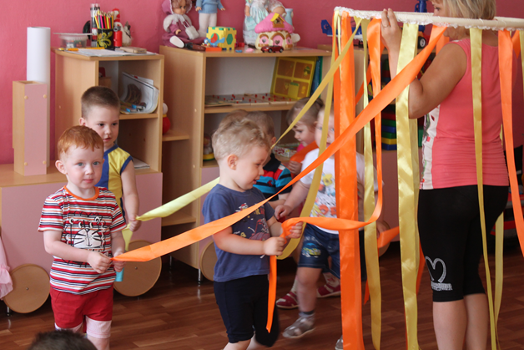

Slide 6
2 неделя «Праздник русской берёзки»
Чтение стихов о родном крае и рассматривание иллюстраций с русской природой
Рисование штампами
Подвижные игры
Просмотр мультфильмов

Slide 7
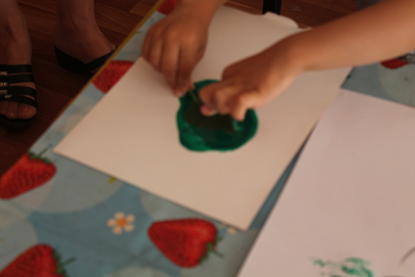
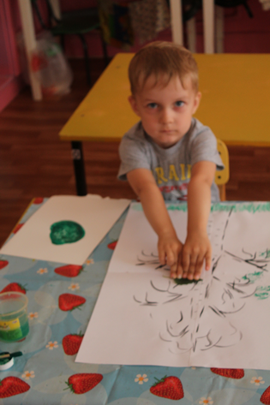
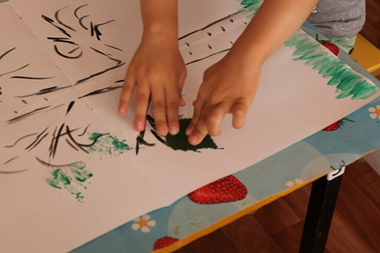

Slide 8
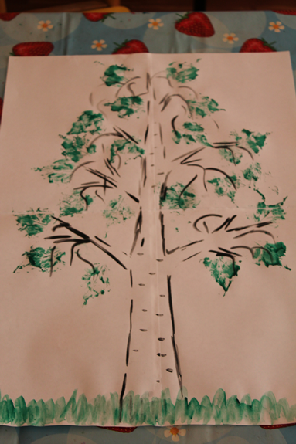
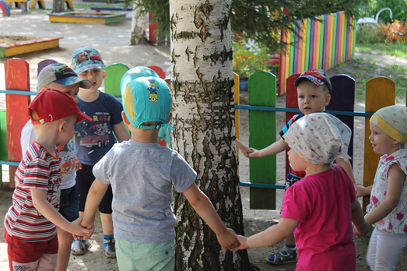
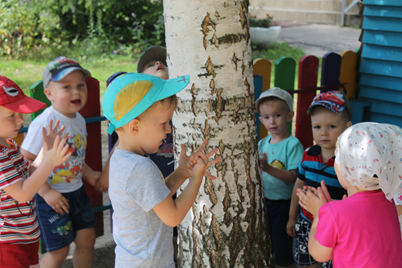

Slide 9
3 неделя «Поиграем с пузырями»
1.Беседы о любимых игрушках
2.Игры с воздушными шарами
3.Рисование «Разноцветные воздушные шары»
4.Чтение русских народных сказок

Slide 10
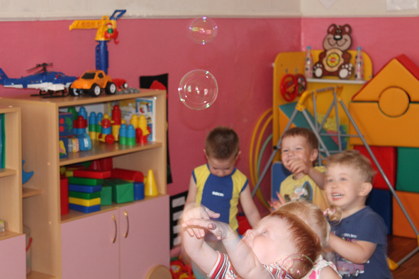
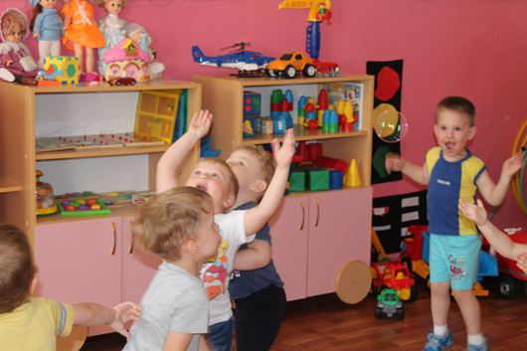
3 неделя «Поиграем с пузырями»

Slide 11
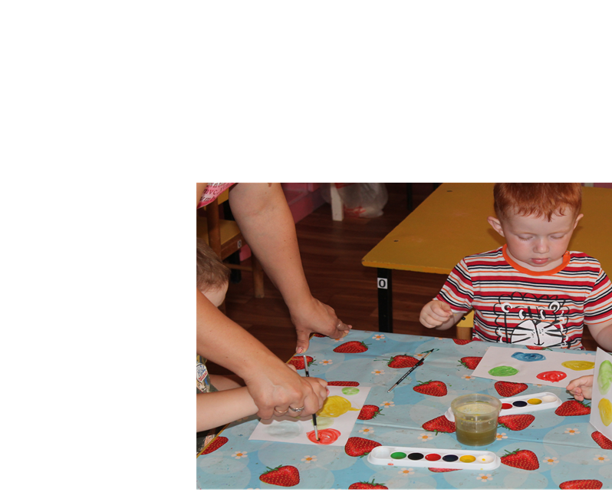
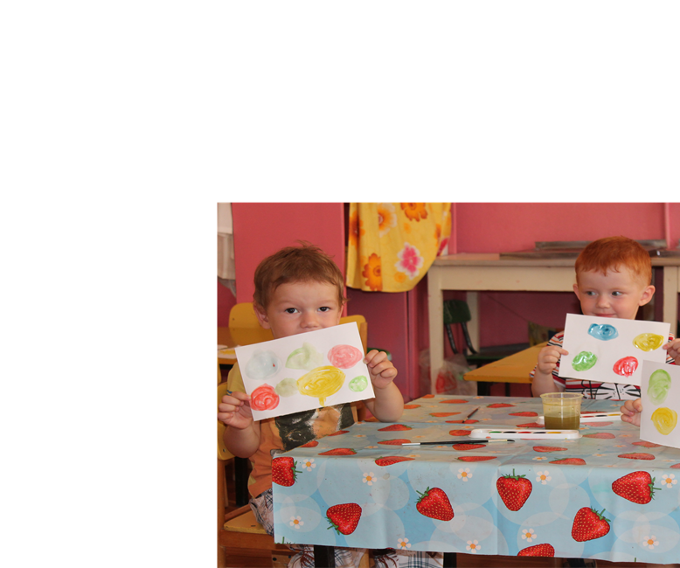

Slide 12
4 неделя «День рожденья куклы Маши»
1.Игры – забавы «Хоровод-каравай» (поздравление именинников)
2.Коллективное творчество «Угощение для Маши» (лепка)
3.Просмотр мультфильма «Чебурашка и Гена крокодил»
4.С/р игра «Чаепитие у именинника»
5.Подвижные игры в хороводе

Slide 13
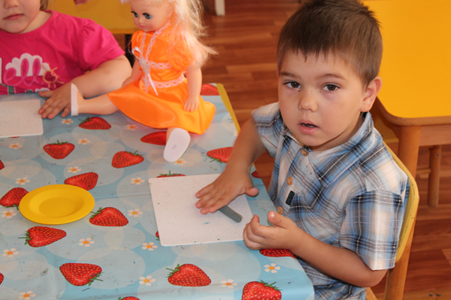
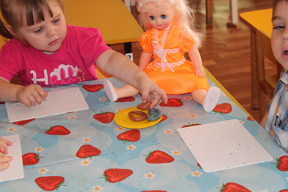
4 неделя «День рожденья куклы Маши»

Slide 14
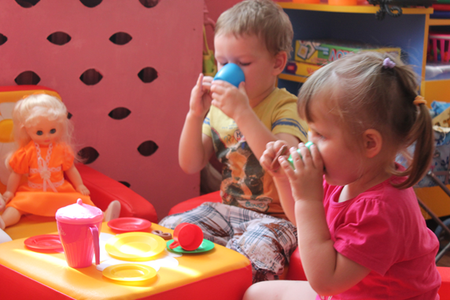
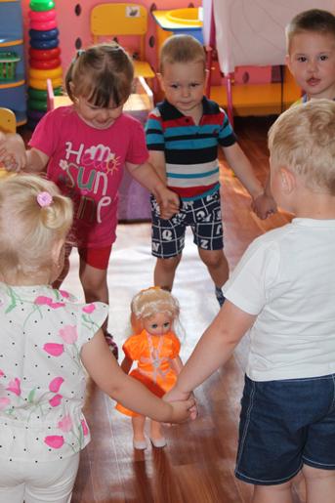

Slide 15
5 неделя « Красный. Жёлтый. Зелёный.»
Беседа о светофоре и дорожных знаках.
Чтение худ. лит-ры
Дидактические игры тематического характера
Сюжетно-ролевые игры тематического характера
Игры со строительным материалом
Подвижные игры данной тематики

Slide 16
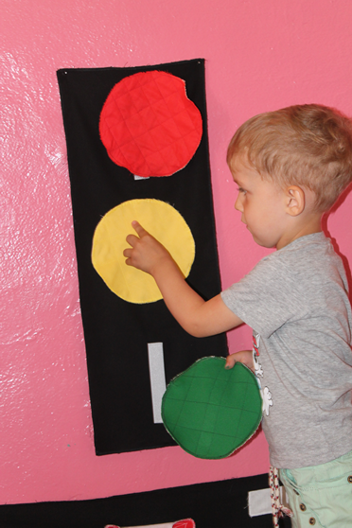
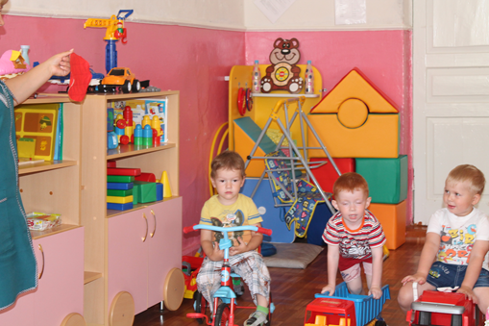
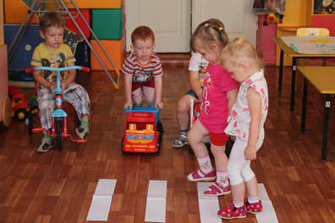
5 неделя «Красный. Жёлтый. Зелёный.»

Slide 17
